Slide 1
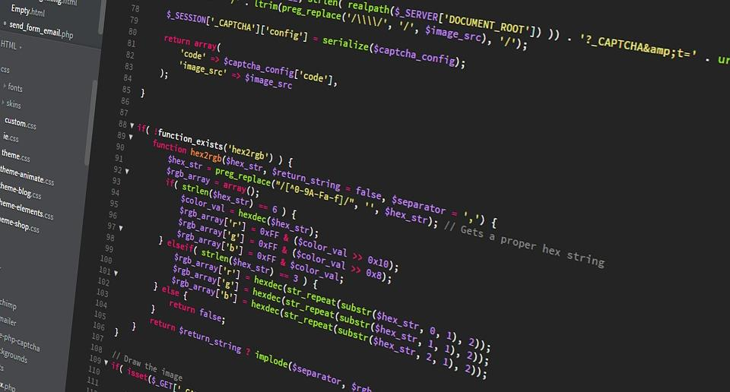
JavaScript分享
By SimonAllen

Slide 2

關於我
半年多前端工程師經驗
2018 IT 鐵人幫 30 天挑戰
JavaScript基礎二三事 筆記作者
六角學院台北場同學會志工
Monospace 工作空間 CodeCamp 成員
Notes:
半年前端工程師

Slide 3
JavaScript的前世今生
1995由Netscape (網景公司，當時瀏覽器廠商之一) 開發
為了行銷，故意參考JAVA把名子取名JavaScript
目前瀏覽器唯一內建程式語言

Slide 4
版本更替
由ECMA國際(前身為歐洲計算機製造商協會)統一規格
2009發布 ECMAScript 5
2015發布 ECMAScript 6
目前最新版是2017發布的 ECMAScript 7

Slide 5
JavaScript的特性
弱型別，撰寫時不須宣告資料型態(型別)
同步特性、一次執行一件事
自動轉型
宿主特性：只能運行在使用者的瀏覽器上
可以操控HTML和CSS、取得使用者在網頁的輸入資料
衍生：使用google V8引擎擴充的JavaScript，打破平台限制的node.js

Slide 6
本日開發環境

Slide 7
1.Visual Studio Code編輯器

Slide 8
2.Google Chrome 開發人員工具
瀏覽器右鍵檢查-選擇console
JavaScript程式碼console.log(值)

Slide 9
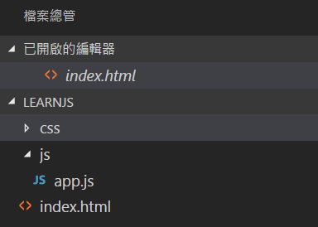
專案資料夾結構
新增index.html
新增 css 資料夾
新增 js 資料夾
在 js 資料夾新增app.js

Slide 10
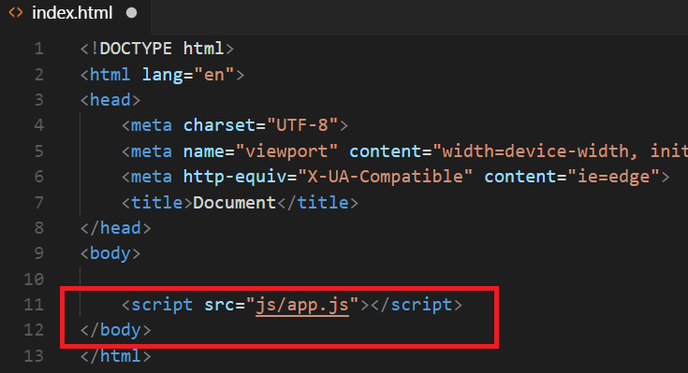
引入app.js進html

Slide 11
為何<script>要放在</body>前?

Slide 12
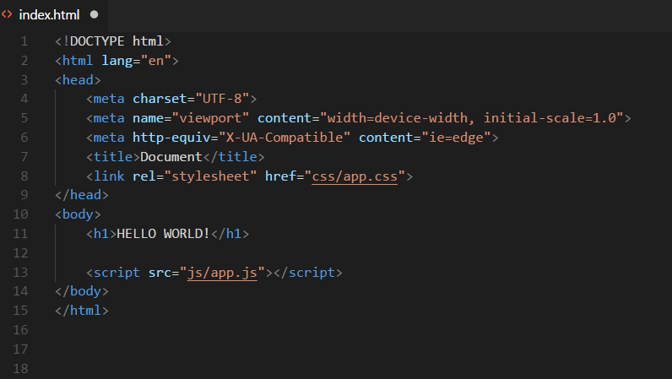

Slide 13
就是想把<script>放<head>內怎麼辦?

Slide 14
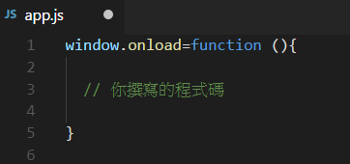
原生JavaScript
將程式碼用window.onload=function (){}包著

Slide 15
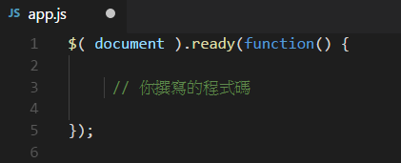
若有使用jQuery
將程式碼用$(document).ready(function(){})包著

Slide 16
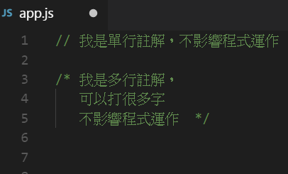
註解
不影響程式運作(會佔容量)
單行註解：該行說明用//開頭
多行註解：/*開頭與*/結尾

Slide 17
變數

Slide 18
變數
用來儲存資料和進行運算的基本單位
變數會指向記憶體中的程式數據(資料型態)
變數沒有型別，值才有。
變數的預設值是undefined
先宣告，再使用。

Slide 19
建立(宣告)變數
宣告關鍵字 變數名稱 ;

Slide 20
建立(宣告)變數
宣告關鍵字 變數名稱 ;
var 、let、const
自己取名

Slide 21
建立(宣告)變數
var apple;
宣告一個變數 apple

Slide 22
電腦的世界中： 新建一個JavaScript的變數apple
apple
變數

Slide 23
變數賦值
已宣告變數 = 值 ;

Slide 24
變數賦值
已宣告變數 = 值 ;
指定、賦值運算子
宣告過的變數名稱
預給予變數的值

Slide 25
變數賦值
apple = "蘋果";

Slide 26
電腦的世界中： 新建一個JavaScript的變數apple
apple
變數
“蘋果”
電腦瀏覽器記憶體

Slide 27
常用寫法(電腦執行仍拆成宣告、賦值兩個動作)
宣告 變數名稱 = 某個值;
var apple = "蘋果";

Slide 28
變數命名學
英文數字混用
區分大小寫
不能數字開頭
不能使用-和.
不能使用保留字(例如class)
盡量不要用特殊符號(例如$或_)
盡量語意化命名

Slide 29
那我們可以賦予變數哪些值?

Slide 30
先談談資料型別

Slide 31
JavaScript的資料型別
Object Types
Primitive Types
物件型別
原始型別

Slide 32
Object Types物件型別
array 陣列
function 函式
object 物件
與原始型別最大差別在於物件型別可以自由擴增屬性
何謂屬性?物件章節會介紹

Slide 33
Primitive Types原始型別
undefined 未定義
null 空
boolean 布林
number 數值
string 字串

Slide 34
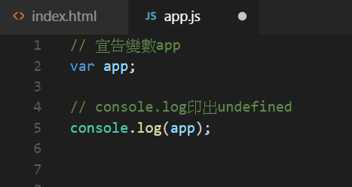
undefined
表示未定義
是所有變數的初始值，既是值也是型別
剛宣告的變數在我們賦值之前，其值是 undefined，所以開發者最好不要賦值undefined給變數。

Slide 35
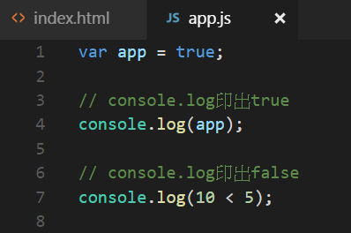
boolean
表示true或false
意即是/否、對/錯、成立/不成立。

Slide 36
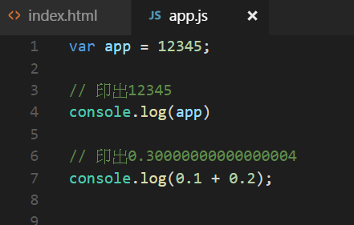
number
表示數值
JS的數字型別只有number，不像其他程式數值有分整數或其他型態
JS的number是浮點數，表示(實際上)有小數點跟在後面。

Slide 37
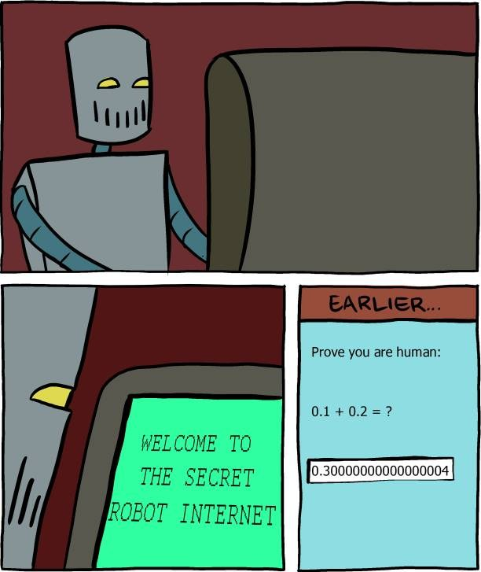

Slide 38
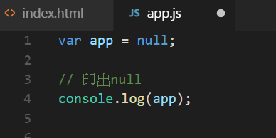
null
表示空值，既是值也是型別
開發者在宣告變數並要先表示這個變數沒有值時，可以賦值null。

Slide 39
null、undefined和0的差異?

Slide 40
undefined
(此變數) 還沒有給值，所以JavaScript預設其型別與值是undefined
null
用來表示變數現在空空的沒有值，其型別與值null
0
代表型別是number，其值為0，並不是什麼都沒有。

Slide 41
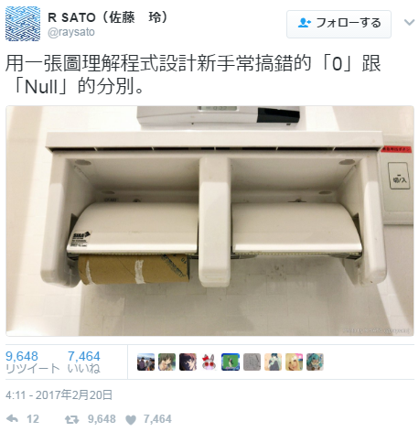

Slide 42
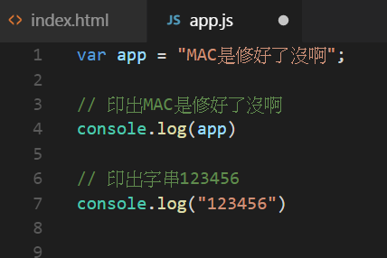
string
表示字串
由文字組成，可以用單引號'或雙引號"來包著表示。

Slide 43
"1000" 和 1000 一樣嗎?
Notes:
3
參 三

Slide 44
運算子

Slide 45
常見運算子
名稱 | 符號 | 相依順序 | 範例 | 結果
加 | + | 左至右 | 1+1 | 2
減 | - | 左至右 | 2-1 | 1
乘 | * | 左至右 | 10*2 | 20
除 | / | 左至右 | 15/3 | 5
餘數 | % | 左至右 | 20%7 | 6

Slide 46
常見運算子
名稱 | 符號 | 相依順序 | 範例 | 結果
賦值 | = | 右至左 | var a = 1; | 數值1賦值給a (數值1記憶體位置賦予給a)
存取物件屬性值 | . | 左至右 | var a = {d:100}; console.log(d.a); | 存取物件d的屬性a值100

Slide 47
常見運算子
名稱 | 符號 | 相依順序 | 範例 | 結果
寬鬆比較相等 | == | 左至右 | 10 == "10" | 回傳true
嚴格比較相等 | === | 左至右 | 10 === "10" | 回傳false
寬鬆比較不相等 | != | 左至右 | 5 != "5" | 回傳false
嚴格比較不相等 | !== | 左至右 | 5 !== "5" | 回傳true
小心JavaScript自動轉換型別的陷阱

Slide 48
常搞混的=、==、===

Slide 49
=賦值運算子
JavaScript、jQuery
只要看到=符號，一律理解成
將=右邊的東西賦予給左邊的東西

Slide 50
==寬鬆比較運算子
將==左邊值與右邊值進行相等比較並回傳布林值(true、false)
若右邊值與左邊值相似，但型別不同時，javaScript會將其轉換型別。

Slide 51
===嚴格比較運算子
將===左邊值與右邊值嚴格相等比較並回傳布林值(true、false)
若右邊值與左邊值相似，但型別不同時，javaScript不會將其轉換型別。

Slide 52
運算子的優先性
運算子有分執行優先度
運算子優先性高先執行
運算子優先性相同，由相依順序決定執行方向
小提醒：
=運算子優先性很低，低於+、- 、 * 、 / 、 %、 == 、=== 、!==…..等等
完整運算子優先性表格：https://goo.gl/T3WfoV

Slide 53
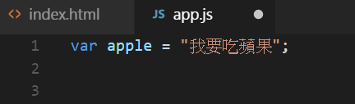
說說這段程式碼的執行順序１

Slide 54
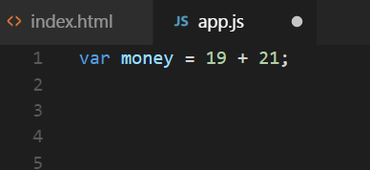
說說這段程式碼的執行順序２

Slide 55
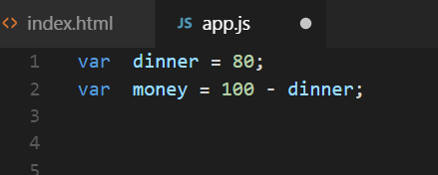
說說這段程式碼的執行順序３

Slide 56
函式

Slide 57
函式
自己定義的程式包
可重複呼叫使用
函式內可以放欲執行的程式碼
函式內可以宣告變數(區域變數)
函式可以接收外部程式傳遞的參數
函式可以使用外部程式的變數、函式

Slide 58
函式
區分成三種
函式陳述式(Function Statement)
函式表達式(Function Expression)
立即執行函式： 簡稱IIFE 全名Immediately Invoked Function Expression

Slide 59
建立(宣告)函式陳述式
函式關鍵字 函式名稱( ){
我們的程式碼
} ;

Slide 60
建立(宣告)函式陳述式
function sayYes( ){
console.log("好呦");
} ;

Slide 61
呼叫(執行)函式陳述式
函式名稱( )

Slide 62
呼叫(執行)函式陳述式
sayYes( )

Slide 63
呼叫(執行)函式陳述式
sayYes ( );
函式名稱
括弧

Slide 64
建立函式表達式
變數 = 函式關鍵字 ( ){
我們的程式碼
} ;

Slide 65
建立函式表達式
var sayHi = function (){
console.log("晚上好");
} ;

Slide 66
呼叫(執行)函式表達式
變數名稱( );

Slide 67
呼叫(執行)函式表達式
sayHi( );

Slide 68
呼叫(執行)函式表達式
sayHi ( );
變數名稱
括弧

Slide 69
函式陳述式與表達式的差異
 | 函式陳述式 | 函式表達式
函式命名 | 需有名子 | 可以是匿名函式
呼叫函式 | 透過函式的名子 | 透過變數的名子
函式本身可以當成值賦值給變數 | 否 | 可
函式本身可以當成值傳給其他程式 | 否 | 可

Slide 70
函式內的變數-區域變數
在函式內宣告的變數，即是區域變數。
只要是函式，都可以在函式內宣告變數。
區域變數只存在該函式內，不同函式內的變數彼此獨立。
區域變數可與函式外變數取相同名子，彼此互不影響。
區域變數一定要使用宣告關鍵字宣告，否則會變全域變數。
Notes:
宣告變數的位置會影響程式碼中變數的使用方式，如果是將變數宣告在函式裡，那麼此變數只能在該函式內使用，這就是所謂的變數有效範圍(SCOPE)

Slide 71
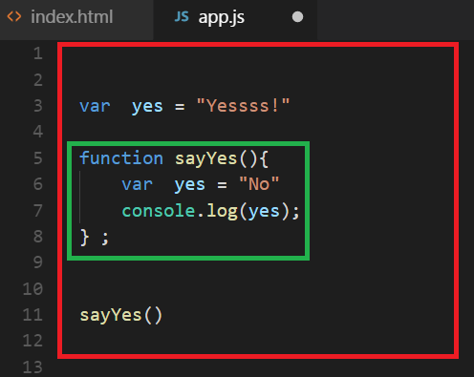
宣告區域變數
全域
全域
區域
區域

Slide 72
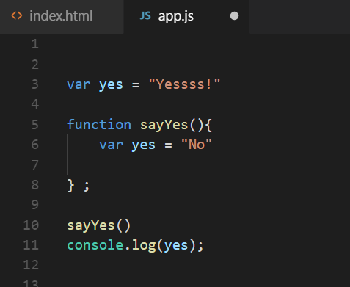
宣告區域變數
全域
全域
區域
區域
結果是?

Slide 73
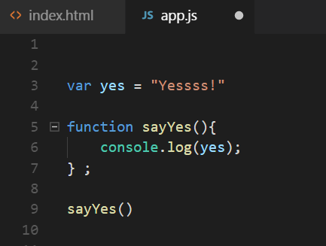
宣告區域變數
結果是?

Slide 74
外部查找
當函式內找不到指定的區域變數
函式會向函式外的程式查找

Slide 75
宣告區域變數
結果是?

Slide 76
傳遞參數
只要是函式都可以從函式外傳遞參數進函式內
參數命名與變數命名規範相同
參數只存在函式內且不影響函式外變數
傳遞參數與呼叫函式一起執行
呼叫函式為傳遞參數，參數在函式內為undefined

Slide 77
函式表達式
變數 = 函式關鍵字 (參數){
運用這個參數做一些事
} ;
函式陳述式
函式關鍵字 函式名稱(參數){
運用這個參數做一些事
} ;

Slide 78
以函式陳述式為例-傳遞參數
var yes = "Yessss!"
function sayYes(x){
console.log(x);
} ;
sayYes(yes);
function sayYes(x){
console.log(x);
} ;
sayYes("Yessss!");

Slide 79
函式練習
利用函式陳述式或函式表達式寫個練習
假設目前美元比台幣為30比1
寫一個函式，傳入參數台幣「數值」後，console印出換算後的美元數值
想四捨五入的話，可以用Math.round( )

Slide 80
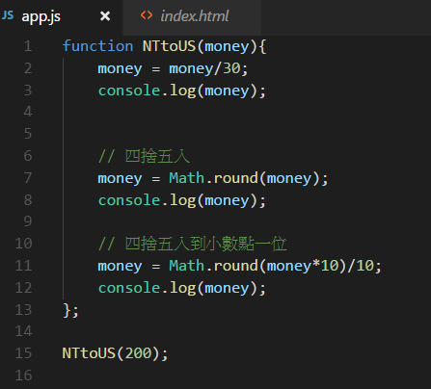

Slide 81
流程判斷

Slide 82
if陳述句
if ( 布林值boolean ){
//條件成立時執行的程式碼
};
只要if括弧內的值為boolean 型別的true
就執行{花括弧內的程式碼

Slide 83
if陳述句
if ( true ){
console.log("if流程成立")
};

Slide 84
if陳述句
var a = 10;
if ( a === 10 ){
console.log("if流程成立")
};

Slide 85
if陳述句
var a = 10;
if ( a !== 5 ){
console.log("if流程成立")
};

Slide 86
自動轉型
var a = 10;
if ( a ){
console.log("if流程成立")
};
自動轉型：只要if括弧內的東西有值存在，就會轉型成true
null、undefined 、0、空字串會被判斷成false

Slide 87
if、else陳述句
if ( true ){
//條件成立時執行的程式碼
} else {
//條件不成立執行的程式碼
};

Slide 88
if、else陳述句
var a = 10;
if ( a === 5 ) {
console.log("a與10相等")
} else {
console.log("a不等於10")
};

Slide 89
if、else-if 、else陳述句
if ( true ){
//條件1成立時執行的程式碼
} else if ( true ){
//條件2成立時執行的程式碼
} else if ( true ){
//條件3成立時執行的程式碼
} else {
// 否則執行
};
if、else-if 、else 共用時
if必定只有一個、else if可以很多個、else可能有(只有一個)

Slide 90
數值判斷練習
利用if、else-if 、 else 寫個練習
當數值比100小，console印出字串此數小於100
當數值是100，console印出字串此數等於100
當數值比100大，console印出字串此數大於100
當數值不是100，console印出字串這不是數字
(可選)將if、else-if 、 else寫在一個可以傳參數的函式裡，函式名稱自己命名

Slide 91
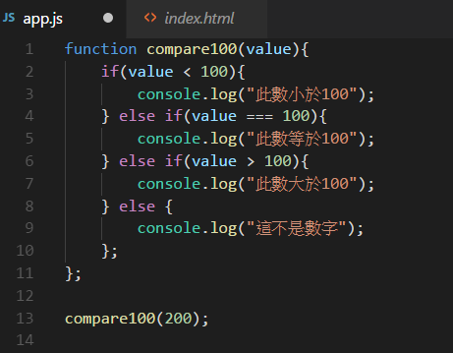

Slide 92
END

